Slide 1
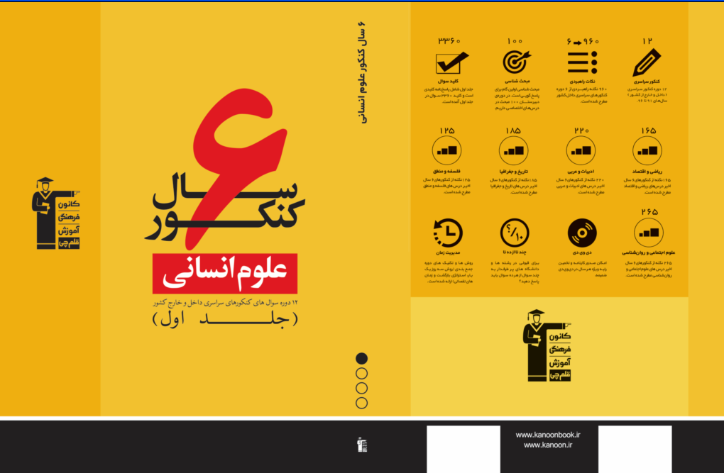
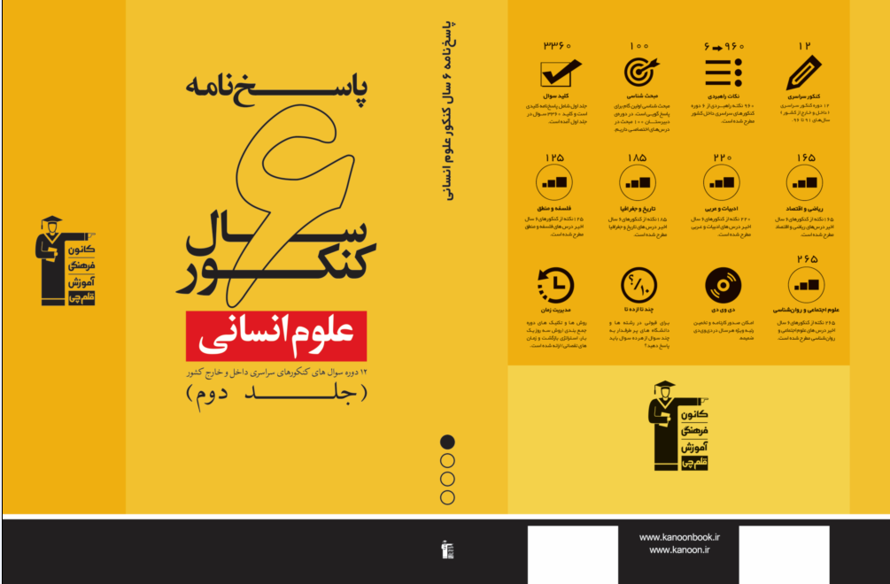
كد كتاب: 6963
قيمت: 35000 تومان
كد كتاب: 6964
قيمت: 19000 تومان

Slide 2
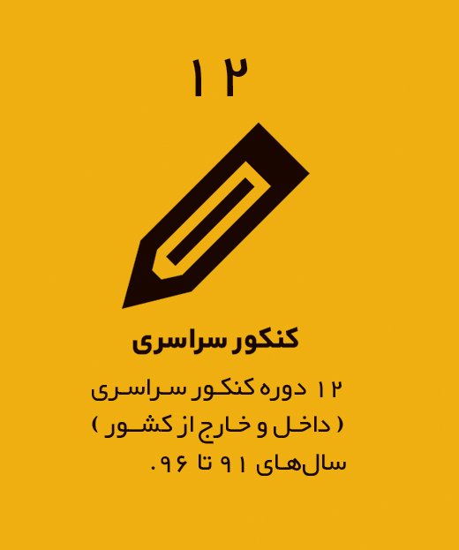
1
شامل:
6 دوره كنكور سراسري داخل كشور
و 6 دوره كنكور خارج از كشور
از سال‌هاي 91 تا 96

Slide 3
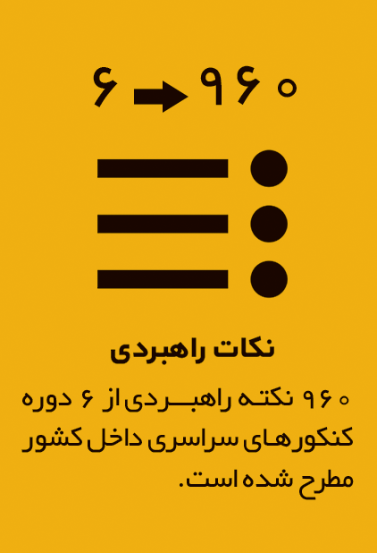
2
گزيده نكات

Slide 4
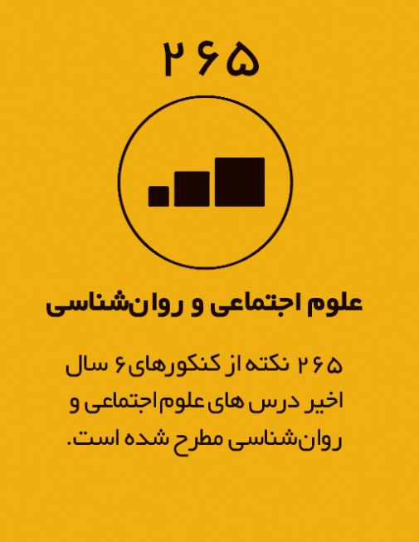

Slide 11
3
مطابق با مباحث مورد پرسش در كنكور 97
سؤال‌ها و پاسخ‌هاي کتاب زرد اختصاصي بر مبناي آخرين تغييرات کتاب‌هاي درسي بازبيني و ويرايش شده‌اند و هرجا که ضرورت ايجاب نموده (به‌دليل حذف يا تغيير مبحث مرتبط با يک سؤال در کتاب‌هاي درسي جديد) به تغيير سؤال و يا جايگزين نمودن آن با سؤالي تأليفي جديد(البته به سبک سؤال کنکور و در همان سطح) اقدام شده است.

Slide 13
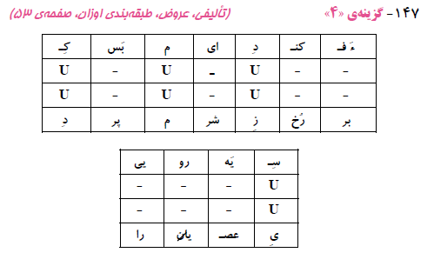

Slide 14
4
پاسخ‌هاي كاملاً تشريحي
الف) بررسي ساير گزينه‌ها در بسياري از درس‌ها
ب) ارائه‌ي راه‌حل دوم

Slide 15
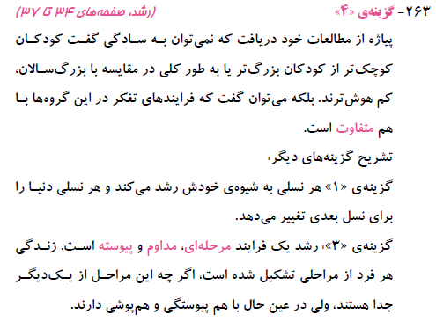
عربي:
روان‌شناسي:

Slide 16
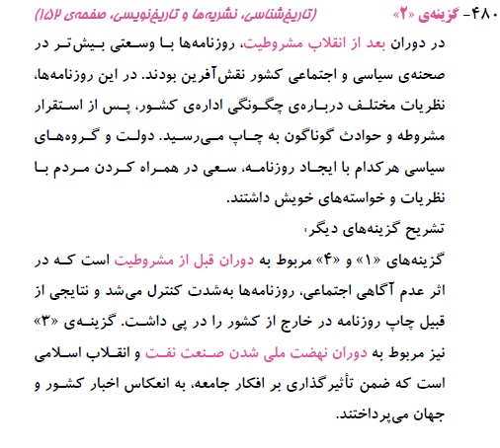
ادبيات عمومي: تاريخ:

Slide 17
ادبيات اختصاصي:

Slide 18
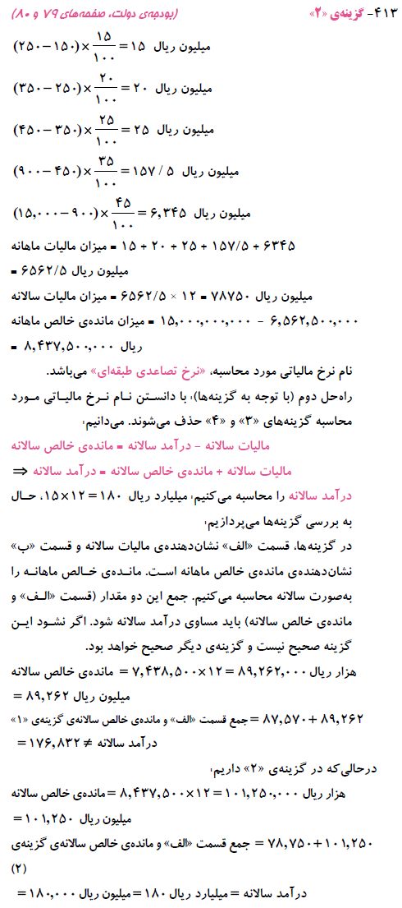
ب) ارائه‌ي راه‌حل دوم:
درس اقتصاد:

Slide 20
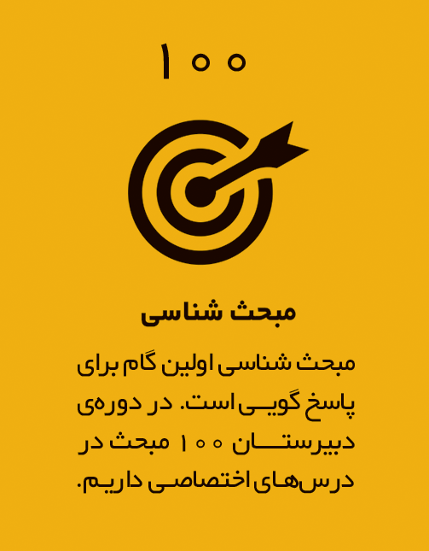
5
مبحث‌شناسي
انساني

Slide 23
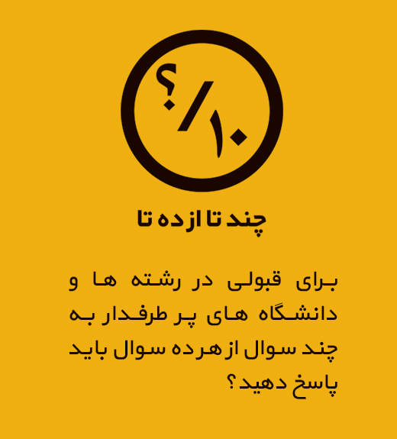
6
چند تا از 10 تا

Slide 24
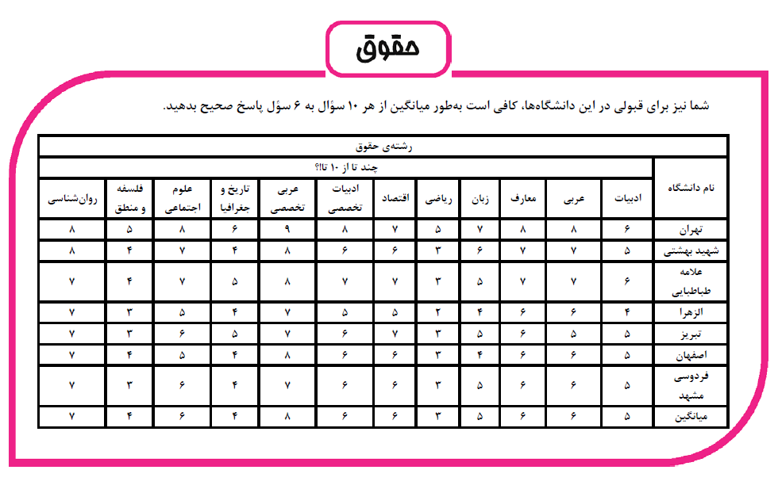

Slide 28
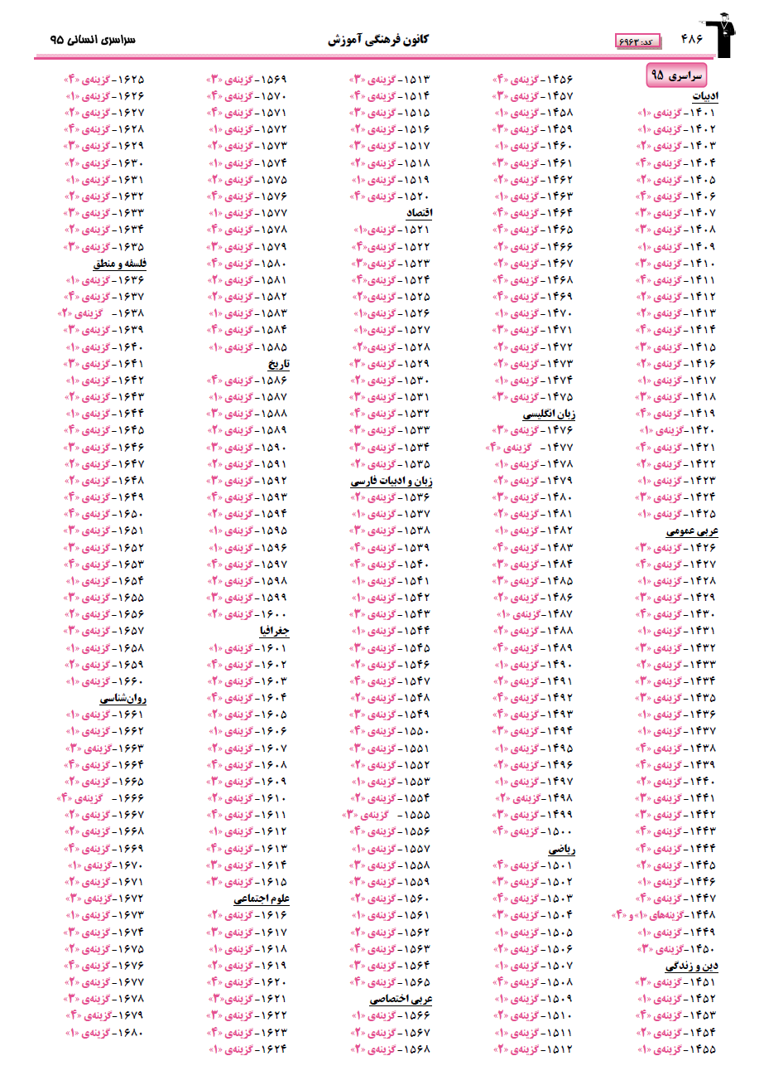
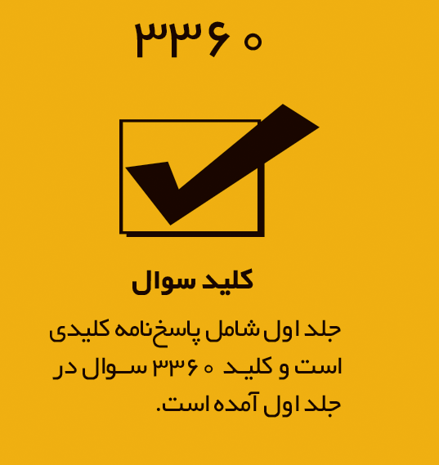
7

Slide 29
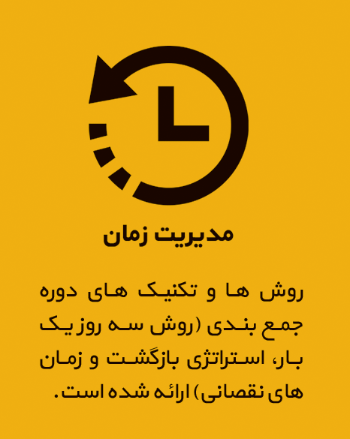
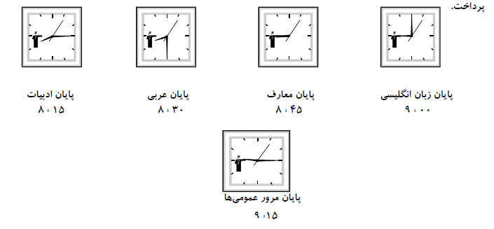
8

Slide 31
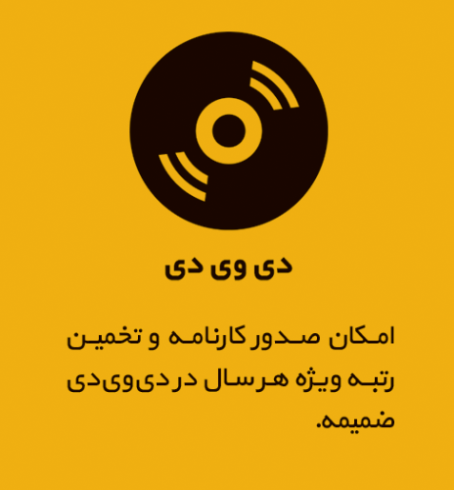
9
کتاب زرد اختصاصي داراي سي دي ضميمه‌اي است که امکانات بيش‌تري از کتاب را در اختيار شما قرار مي‌دهد. اين سي دي، علاوه‌بر دربرداشتن محتواي جلدهاي اول و دوم (سؤال و پاسخ کنکورهاي سراسري داخل و خارج) داراي سؤالات ديگري نيز هست که در صورت داشتن فرصت اضافي براي تست‌زني در دوران جمع‌بندي مي‌تواند منبع مطالعاتي خوبي براي شما محسوب شود. هم‌چنين اين سي علاوه بر آن‌که امکان آزمون دادن مجازي را براي شما فراهم مي‌آورد، قابليت تخمين رتبه را نيز دارد يعني شما مي‌توانيد با وارد نمودن درصدهاي کسب کرده از آزمون هر دوره از کنکورهاي سراسري، رتبه‌ي خود را در همان کنکور مورد نظر تخمين بزنيد.

Slide 32
10
فهرست

Slide 33
